Slide 1

ПУБЛІЧНИЙ ЗВІТ
ГОЛОВИ ЗАПОРІЗЬКОЇ РАЙОННОЇ
ДЕРЖАВНОЇ АДМІНІСТРАЦІЇ ЗАПОРІЗЬКОЇ ОБЛАСТІ
за 2024 рік

Slide 2
Запорізький район
До складу Запорізького району входять 17 територіальних громад: 11 сільських, 4 селищних та 2 міських. Жодна громада Запорізького району не перебуває під окупацією. Запорізька районна державна адміністрація та органи місцевого самоврядування виконують свої повноваження відповідно законодавства.

Slide 3
Запорізька районна державна адміністрація Запорізької області
До структури Запорізької районної державної адміністрації Запорізької області входять:
- апарат райдержадміністрації, який налічує 8 відділів та 1 сектор;
- 4 відділи та 1 сектор без статусу юридичної особи публічного права;
- 5 відділів, 1 служба та 1 управління зі статусом юридичної особи публічного права.
Передбачена штатним розписом чисельність працівників Запорізької районної державної адміністрації Запорізької області складає 186 штатних одиниць.
Станом на 01.01.2025 фактична кількість зайнятих посад – 163 штатні одиниці, з них: 152 посади державної служби; працівників, які виконують функції з обслуговування 2 посади; інших працівників – 9 посад.

Slide 4
Робота зі зверненнями громадян
Всього за 2024 рік до райдержадміністрації надійшло 628 звернень, поштою – 36, електронною поштою – 587, на пряму гарячу лінію райдержадміністрації – 5, у тому числі із комунальної установи «Запорізький обласний контактний центр» Запорізької обласної ради: 383 з урядової «гарячої лінії» (УГЛ), 124 з гарячої телефонної лінії облдержадміністрації (ОКЦ), 18 з Всеукраїнської телефонної лінії з питань COVID-19 (ВТЛ), 84 з обласної державної адміністрації та безпосередньо до райдержадміністрації від заявників надійшло 19 звернень.
За характером основних питань (652), що порушували громадяни у звітному періоді чисельне місце займали питання соціального захисту - 274 (42,0%), комунального господарства - 109 (16,7%) та діяльність органів місцевого самоврядування - 86 (13,2%). Деякі питання, з якими зверталися громадяни, стосувалися питань не зазначених у формі статистичного звіту. Отже, ці питання віднесено до розділу «інші» - 19 (2,9%).
Звернень, розглянутих з порушенням строку, не було.

Slide 5
Бюджет Запорізького району
В 2024 році до бюджетів Запорізького району надійшло 8 984,6 млн. грн., або 103,2% до уточненого плану на 2024 рік, що у порівнянні з 2023 роком на 0,7% або на 61 187,4 тис. грн. більше
До районного бюджету за 2024 рік надійшло 49,1 тис. грн., або 131,0% до уточненого річного плану, що у порівнянні з 2023 роком на 27,3 тис. грн., або на 24,8% більше
В районному бюджеті Запорізького району протягом 2024 року проведено капітальні видатки на суму 11 353,4 тис. грн.

Slide 6
Кошти, які спрямовані з бюджетів громад на заходи оборонного спрямування та цивільного захисту протягом 2024 року
Всього спрямовано коштів у сумі 994 млн. 434 тис.грн.

Slide 7
Агропромисловий розвиток - рослинництво
Сільськогосподарські підприємства провели посівні роботи та зібрали врожай сільськогосподарських культур
З посівних площ 2024 року зібрано 192,1 тис. тонн зерна
пшениці
175,3
тис. тонн
ячменю
6,1 тис. тонн
ріпаку
55,3 тис. тонн
соняшнику 148,9 тис. тонн

Slide 8
Агропромисловий розвиток - рослинництво
Під урожай 2025 року господарствами району посіяно озимих:
озимої пшениці
68 500 га
озимого ячменю
2 900 га
озимого ріпаку
23 500 га

Slide 9
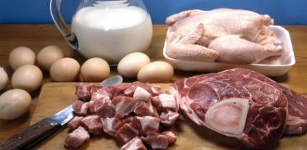
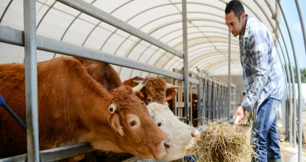
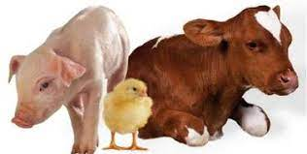
Агропромисловий розвиток - тваринництво
Сільськогосподарськими підприємствами району вироблено :
2 827,7 т м’яса
1 675,7 т молока
97 355,6 тис. шт. яєць
Галуззю тваринництва у районі займаються 28 сільськогосподарських підприємств різних форм власності
Станом на 01.01.2025 в районі налічується:
654 голів великої рогатої худоби
300 голів овець
поголів’я птиці по району складає 316 000 голів

Slide 10
Соціальний захист населення
Проведено виплати державних допомог 33 162 особам на суму 786 695,07 тис. грн., у тому числі:
- сім’ям з дітьми – 5 546 осіб на суму 84 640,80 тис.грн.
- особам з інвалідністю з дитинства та дітям з інвалідністю - 1 687 особам на суму 71 609,35 тис.грн.
- особам, які проживають з особами з інвалідністю І та ІІ групи внаслідок психічних розладів – 159 особам на суму 4 370,64 тис.грн.
- малозабезпеченим сім’ям – 1 114 особам на суму 60 652,08 тис.грн.
- особам, які не мають права на пенсію та особам з інвалідністю –1 078 особам на суму 29 981,94 тис.грн.
- непрацюючим особам, які досягли загального пенсійного віку, але не набули права на пенсійну виплату – 63 особам на суму 899,40 тис.грн.
Протягом 2024 року надано допомоги 21 прийомній сім’ї, 7 дитячим будинкам сімейного типу та сім’ям патронатного вихователя, в яких виховувалось 85 дітей, на суму 10 514,06 тис.грн.
176 осіб з інвалідністю внаслідок війни та 286 членів загиблих/померлих учасників війни отримали матеріальну допомогу на покриття ЖКП на суму 838,00 тис. грн.; особи з інвалідністю на суму 877,7 тис. грн.
У 2024 році видано 165 посвідчень особам з інвалідністю, нагрудних знаків до посвідчення осіб з інвалідністю 70 та 222 посвідчення членам сімей загиблих/померлих.

Slide 11

Соціальний захист населення
Станом на 01.01.2025 року в Запорізькому районі на обліку перебуває 33 463 внутрішньо переміщених осіб, в тому числі чоловіків 13 936 особи, жінок 19 517 осіб, дітей віком до 18 років 8 053 дитини, осіб працездатного віку 16 141, осіб, які потребують працевлаштування 165, осіб з інвалідністю 1 853, пенсіонерів 6 526 осіб. Отримують допомогу на проживання як внутрішньо переміщені особи 10 082 сім`ї. Виплачено допомоги на проживання на суму 523 млн. 976 тис. 200 грн.

Slide 12

СЛУЖБА У СПРАВАХ ДІТЕЙ
На території Запорізького району створено 15 служб/відділів у справах дітей (сільських та селищних рад) та 2 міські служби у справах дітей територіальних громад Запорізького району Запорізької області зі статусом юридичних осіб.
На обліку служб у справах дітей перебуває 468 дитини-сироти та дітей, позбавлених батьківського піклування, із них: 156 дітей-сиріт, 312 дітей, позбавлених батьківського піклування.
Форми влаштування, які застосовані до даних дітей:
- під опікою, піклуванням громадян перебуває 296 дітей;
- в прийомних сім’ях та дитячих будинках сімейного типу виховується 69 дітей;
- під державною опікою (виховуються в інтернатних закладах) перебуває 90 дітей.
Загалом до сімейних форм виховання влаштовано 365 дітей.

Slide 13
СЛУЖБА У СПРАВАХ ДІТЕЙ
Станом на 31.12.2024 в реєстрі житла перебуває 468 дітей-сиріт, дітей, позбавлені батьківського піклування. З них на праві власності мають житло 20 дітей, на праві користування – 173 дитини, не мають житла – 275 дітей.
Протягом звітного періоду на первинний облік дітей-сиріт та дітей, позбавлених батьківського піклування, поставлено та надано відповідний статус 66 дітям. З них влаштовано: під опіку, піклування громадян – 30 дітей, в прийомні сім’ї -3 дитини, до державних закладів – 25 дітей; 8 – тимчасово влаштовано.
Усиновлено громадянами України – 6 дітей, які мали статус дитини-сироти або дитини, позбавленої батьківського піклування та усиновлено одним з подружжя дитини другого з подружжя – 15 дітей.

Slide 14
ОСВІТА
На території Запорізького району функціонує 54 заклади загальної середньої освіти (33 гімназії, 15 ліцеїв, 2 початкові школи, 4 заклади загальної середньої освіти (11 закладів мають статус опорного) та 7 філій опорних закладів на території Широківської, Матвіївської та Михайло-Лукашівської громади, 20 закладів дошкільної освіти та 32 дошкільні підрозділи, в яких обліковується 11 200 учнів та 1520 вихованців.
На території району розташовані 4 заклади позашкільної освіти (Новомиколаївська, Вільнянська та Комишуваська громади), з них: 2 - знаходяться на простої (Новомиколаївська селищна рада); 2 - запроваджують освітню діяльність дистанційно. Загалом до позашкільної освіти залучено 726 вихованців.

Slide 15

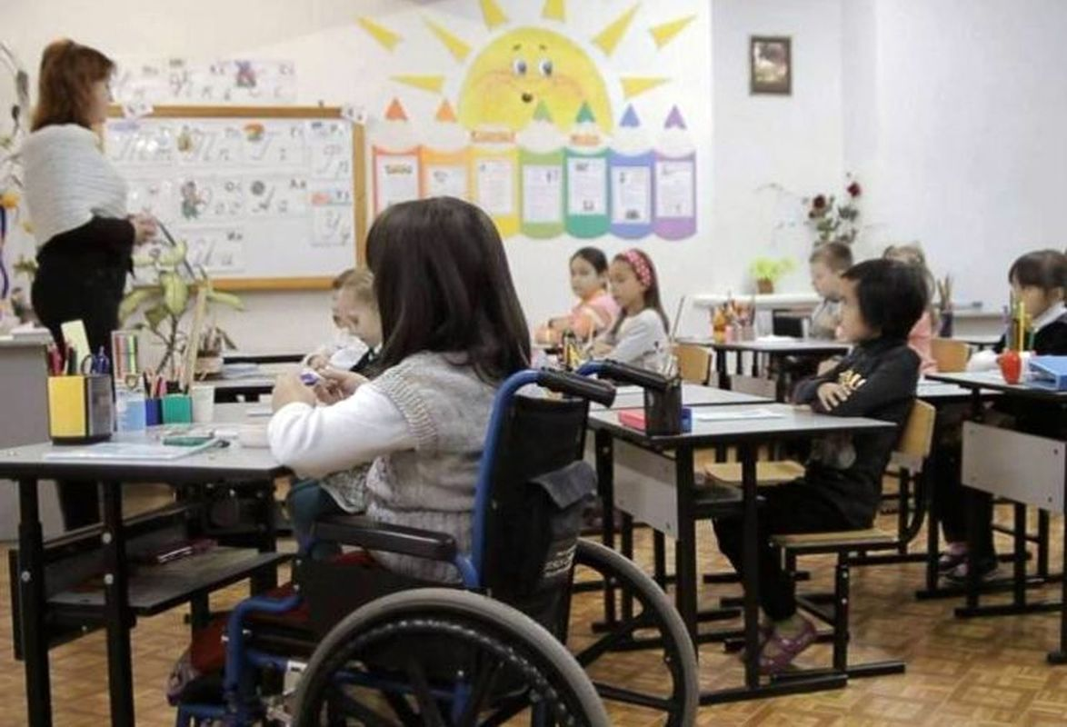
ІНКЛЮЗИВНО-РЕСУРСНІ ЦЕНТРИ
У районі функціонує 6 інклюзивно-ресурсних центрів (Біленьківська, Вільнянська, Кушугумська, Матвіївська, Новомиколаївська та Павлівська громади), які надають корекційно-педагогічні послуги дітям своїх та сусідніх громад. В закладах освіти району організовано роботу 175 інклюзивних класів, у яких отримують освітні послуги 288 учнів з особливими освітніми потребами, та 22 інклюзивні групи, у яких – 32 вихованці з особливими освітніми потребами.

Slide 16
РЕОРГАНІЗАЦІЯ/ОПТИМІЗАЦІЯ МЕРЕЖІ ЗАКЛАДІВ ОСВІТИ
Перед початком 2024 навчального року 4 територіальними громадами здійснено заходи щодо реорганізації/оптимізації мережі закладів освіти: припинено діяльність Юрківської філії Таврійської гімназії «Перспектива», перепрофільовано Антонівську гімназію у філію Михайло-Лукашівського ліцею Михайло-Лукашівської сільської ради, припинено діяльність Щасливської філії та ліквідовано Оленівський ЗДО «Перлинка» Комишуваської селищної ради, припинено діяльність Августинівської початкової школи та реорганізовано Відраднівську гімназію у філію Петропільського ліцею Широківської сільської ради.

Slide 17

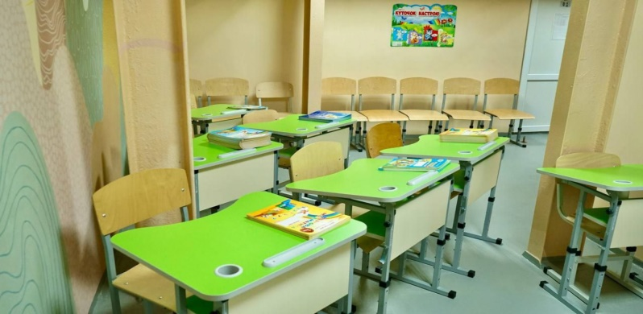
ЗМІШАНИЙ ФОРМАТ НАВЧАННЯ
Задля соціалізації дітей та надання якісних освітніх послуг, в районі запроваджують змішане навчання 37 закладів загальної середньої освіти, 1 філія та 2 заклади дошкільної освіти (отримали дозвіл Ради безпеки Запорізької обласної військової адміністрації). Загалом залучено до змішаного навчання близько 6500 учнів та 100 вихованців закладів освіти району.

Slide 18
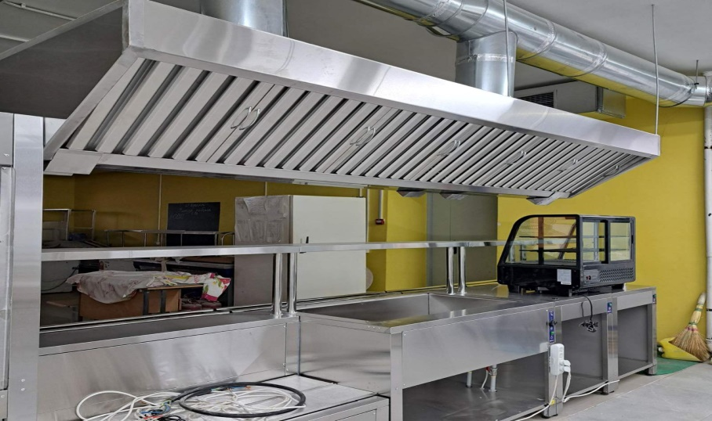
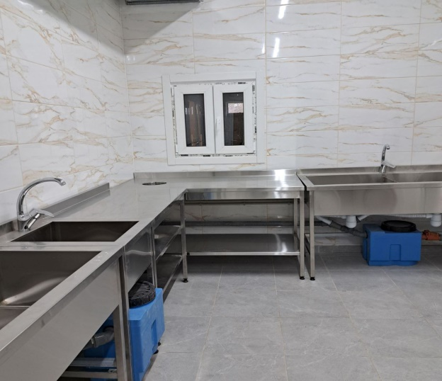
РЕМОНТ ХАРЧОБЛОКУ
За рахунок субвенції з державного бюджету місцевим бюджетам на умовах співфінансування, у 2024 році здійснено реалізацію проєкту «Капітальний ремонт харчоблоку Петропільського ліцею Широківської сільської ради Запорізького району Запорізької області за адресою: Запорізька область, Запорізький район, село Петропіль, вул. Молодіжна, 1».

Slide 19
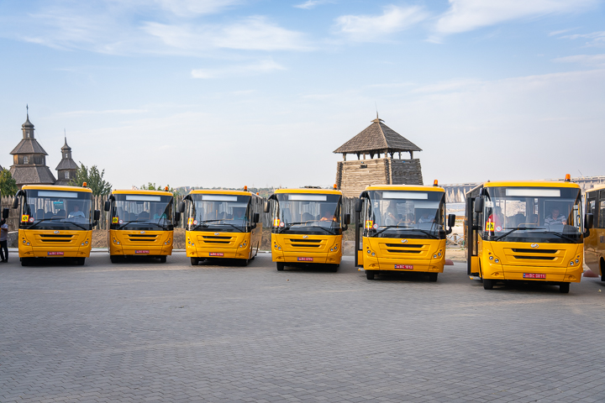
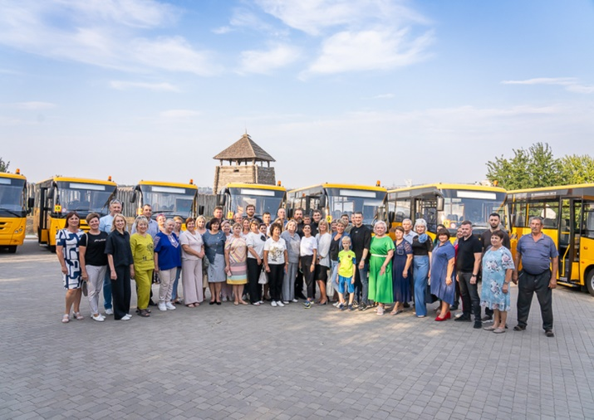
ШКІЛЬНІ АВТОБУСИ
Відповідно до розпорядження голови Запорізької обласної державної адміністрації від 19.07.2024 року № 508, у 2024 році за рахунок коштів субвенції з державного бюджету місцевим бюджетам на умовах співфінансування напередодні нового навчального року придбано 23 шкільних автобуси для закладів освіти 14 територіальних громад Запорізького району.

Slide 20
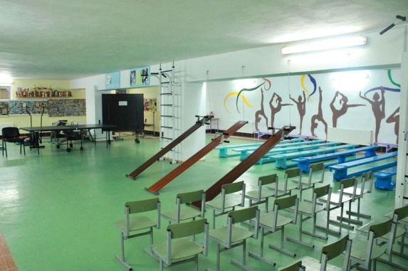
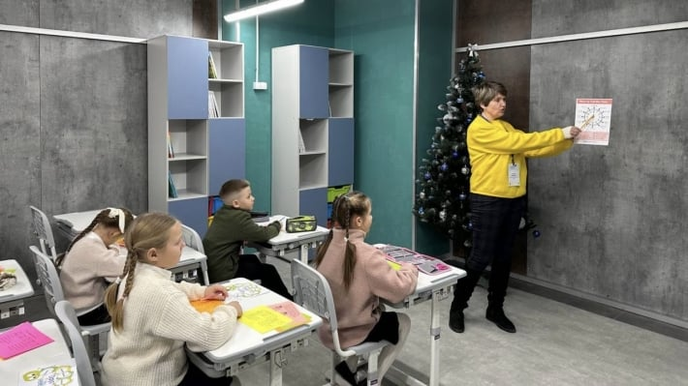
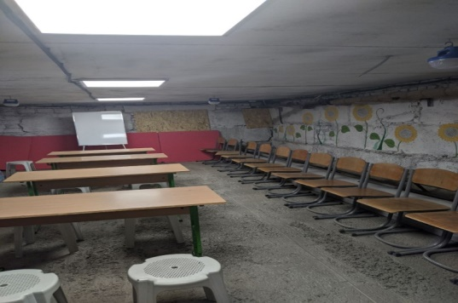
ЗАХИСНІ СПОРУДИ ЗАКЛАДІВ ОСВІТИ
Станом на 31.12.2024 загальна кількість укриттів в приміщеннях закладів загальної середньої освіти – 33, з них: 1 - протирадіаційне (Широківська громада) та 32 найпростіших укриття. За результатами обстеження, захисні споруди закладів загальної середньої освіти району мають наступні висновки: 27 - «рекомендовані до використання»; 2 – «рекомендовані до використання, за умови виконання вимог», 4 – «не рекомендовані». В ЗДО – 8 захисних споруд (6 найпростіші укриття + 2 ПРУ), з яких: 3 - «рекомендовані до використання».

Slide 21
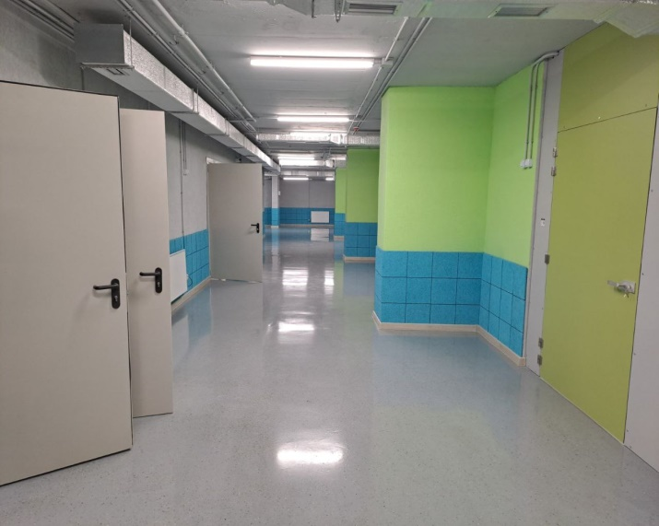
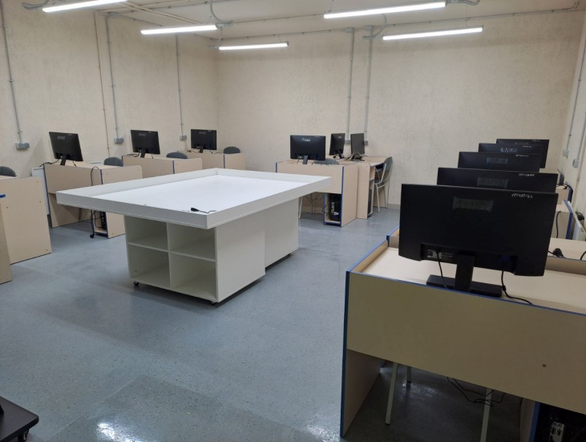
БУДІВНИЦТВО ПРОТИРАДІАЦІЙНОГО УКРИТТЯ
За рахунок субвенції з державного бюджету місцевим бюджетам на умовах співфінансування, у 2024 році здійснено реалізацію проєктів будівництва протирадіаційних укриттів на території 2 закладів освіти Запорізького району: Балабинського ліцею «Престиж» Кушугумської селищної ради та Петропільського ліцею Широківської сільської ради. Реалізація проєктів знаходиться на стадії завершення (виконано більше 95% робіт).

Slide 22
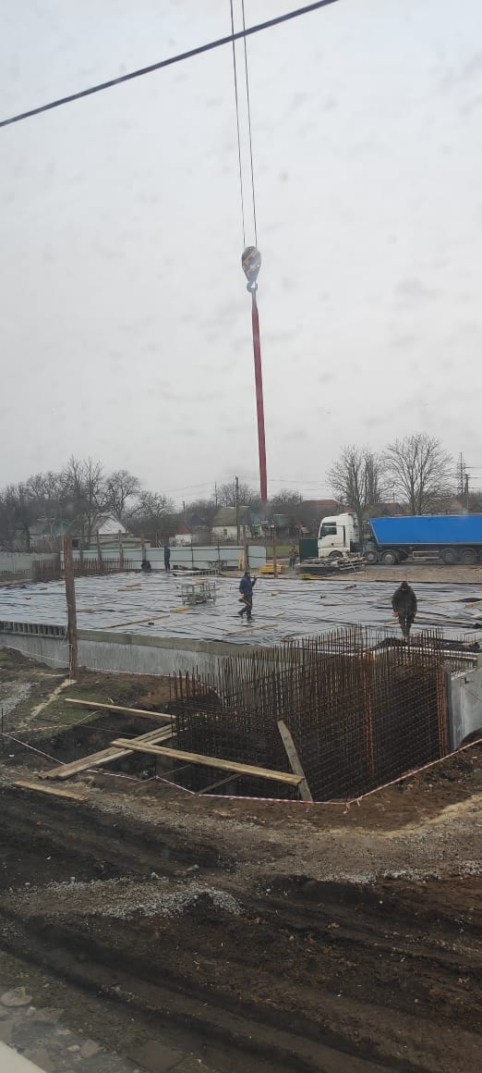
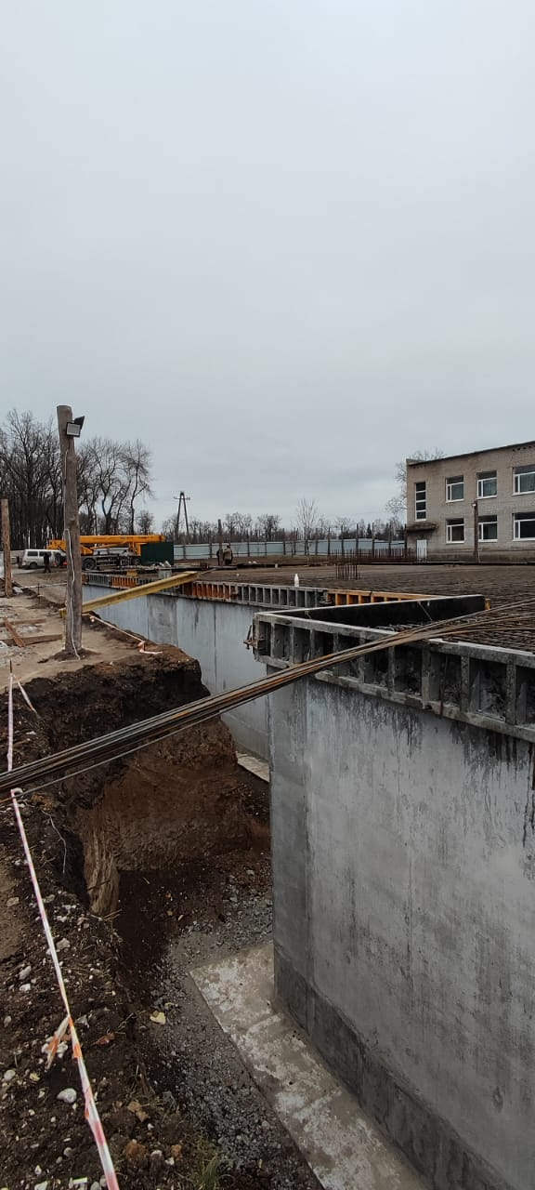
БУДІВНИЦТВО ПРОТИРАДІАЦІЙНОГО УКРИТТЯ
За рахунок субвенції з державного бюджету місцевим бюджетам на умовах співфінансування, у 2024 році розпочато реалізацію проєктів будівництва протирадіаційних укриттів на території 2 закладів освіти Запорізького району: Біленьківського ліцею "Лідер" Біленьківської сільської ради та
Люцернянського ліцею Михайлівської сільської ради. Реалізація проєктів продовжиться у 2025 році (виконано більше 30% робіт).

Slide 23
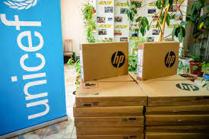
ПІДТРИМКА ПЕДАГОГІВ ПІД ЧАС ВІЙНИ
Працівники райдержадміністрації упродовж 2024 року надавали допомогу у розподілі та отриманні благодійної допомоги для закладів освіти. Загалом заклади загальної середньої освіти району отримали від благодійної організації «Дитячий фонд ООН (ЮНІСЕФ)» для здобувачів освіти пільгових категорій 1 284 одиниці комп’ютерної техніки (1 050 – ноутбуків, 234 - хромбуки).

Slide 24
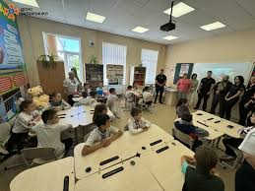
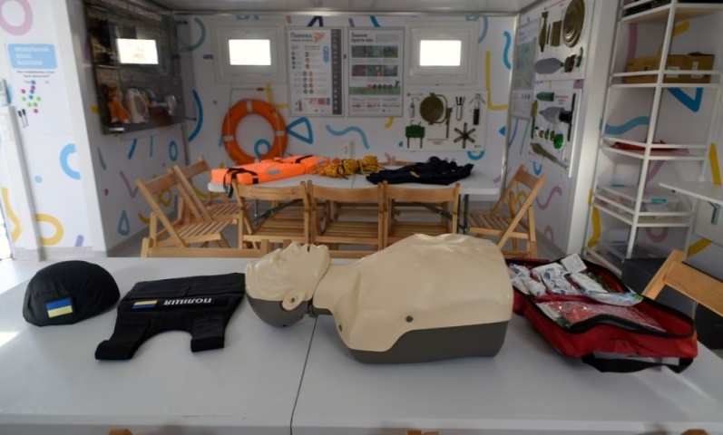
КЛАСИ БЕЗПЕКИ
На базі закладів загальної середньої освіти Запорізького району станом на 31.12.2024 офіційно відкрито 4 класи безпеки (в закладах освіти Павлівської, Матвіївської, Петро-Михайлівської та Кушугумської територіальних громад). В закладах освіти Кушугумської, Долинської, Широківської, Новомиколаївської та Тернуватської громад класи безпеки майже облаштовані та готові до використання під час проведення занять у змішаному або дистанційному форматах.

Slide 25
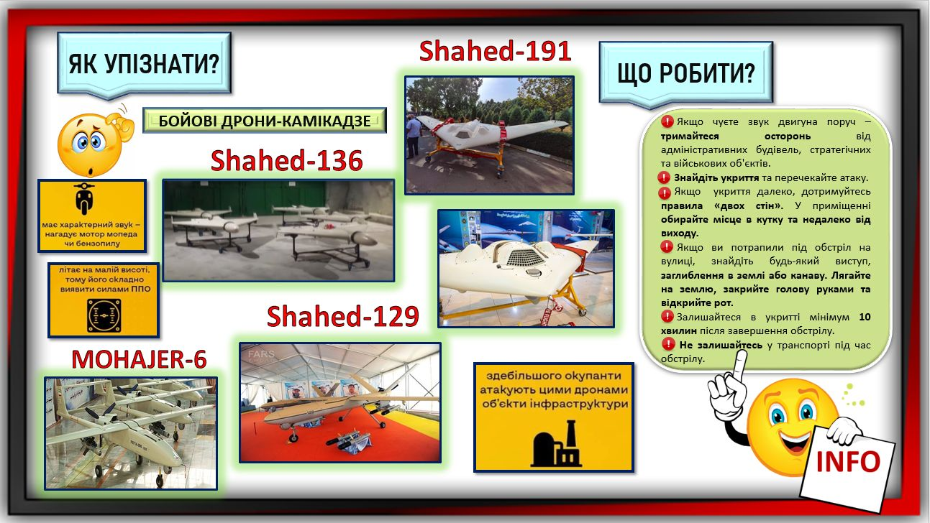
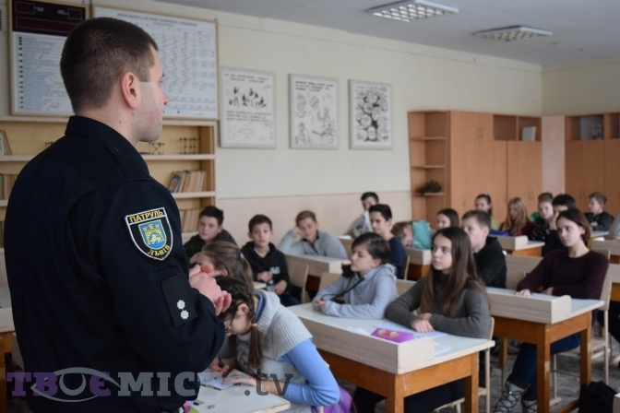
ІНФОРМАЦІЙНО-РОЗ’ЯСНЮВАЛЬНА РОБОТА ПІД ЧАС ВОЄННОГО СТАНУ
За сприяння райдержадміністрації, протягом квітня та листопада 2024 року в закладах освіти Запорізького району було посилено превентивну інформаційно-роз’яснювальну роботу серед учасників освітнього процесу щодо правил поводження з вибуховими пристроями та з безпеки життєдіяльності в умовах воєнного стану, із залученням представників ДСНС та Національної поліції України.

Slide 26
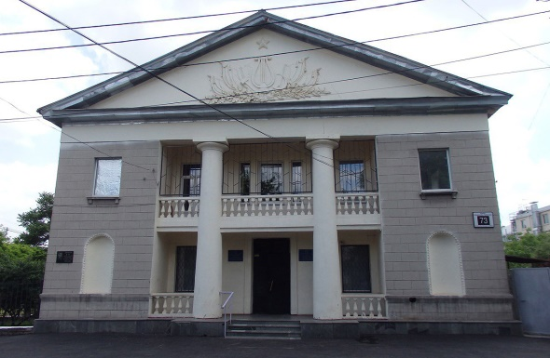
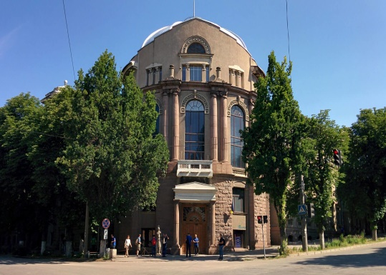
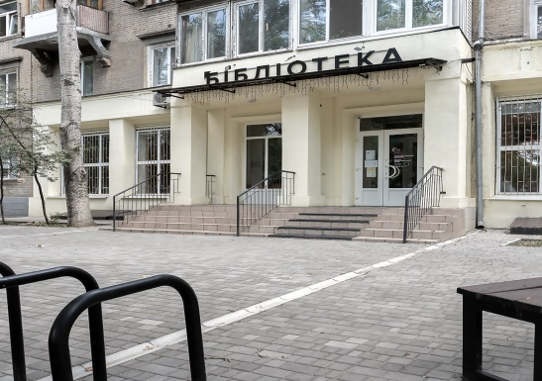
КУЛЬТУРА
На території сільських, селищних та Вільнянської міської громад Запорізького району функціонують 158 закладів культури, а саме: 76 клубних закладів, з яких 2 мають укриття (Павлівський та Тернуватський клубні заклади), а також 6 перебувають наразі на простої (вакансії або пошкодження приміщень); 73 бібліотечних заклади (4 - на простої); 2 музеї та 13 музейних кімнат при закладах освіти; 7 шкіл естетичного виховання (1 - на простої). Загальна кількість працівників – 357.

Slide 27
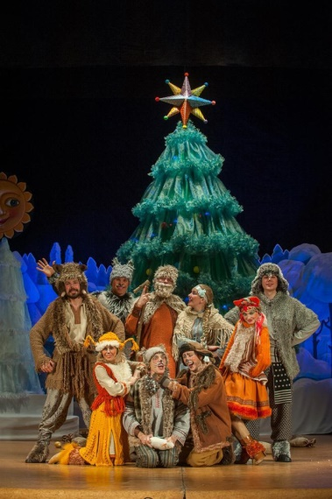

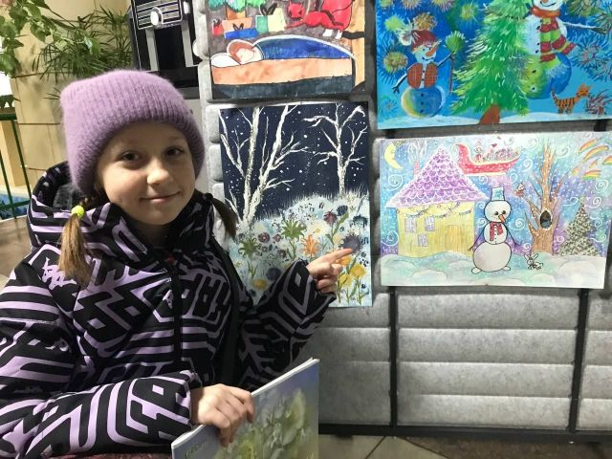
ОРГАНІЗАЦІЯ ДОЗВІЛЛЯ УЧНІВ
Протягом 2024 року учні мистецьких шкіл територіальних громад взяли активну участь в обласних виставках, творчих проєктах, Всеукраїнських конкурсах тощо (надіслано 76 робіт учнів та 48 відео виступів). З метою організації змістовного дозвілля Запорізькою райдержадміністрацією організовано участь 1,5 тисяч дітей з територіальних громад району у новорічних виставах культурних закладів м. Запоріжжя («Магара», «Титан», «Театр юного глядача»).

Slide 28
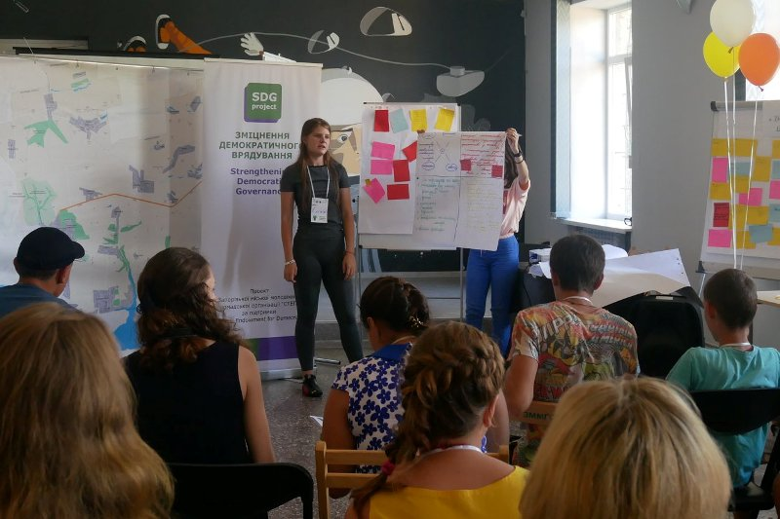
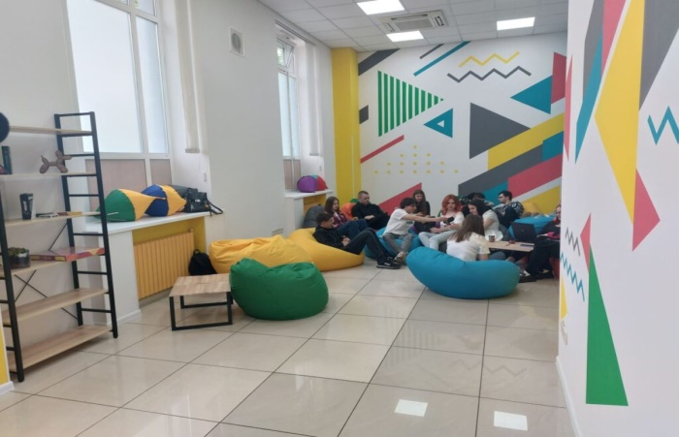
МОЛОДІЖНИЙ ПРОСТІР
На території Запорізького району функціонує 3 молодіжні простори: Молодіжний простір Бібліохаб (Bibliоhub) на базі КУ «Вільнянська централізована бібліотечна система» Вільнянської міської ради, Молодіжний креативний простір Михайлівської сільської ради, Молодіжний Хаб «Space» Широківської громади. Вони є доступним для всіх категорій молоді. На базі цих просторів постійно організовуються різноманітні заходи з інформаційно-просвітницького, волонтерського, національно-патріотичного, дозвіллєвого, спортивного, профорієнтаційного напрямків.

Slide 29
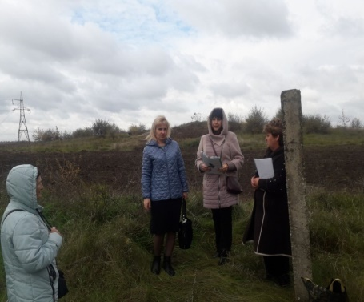
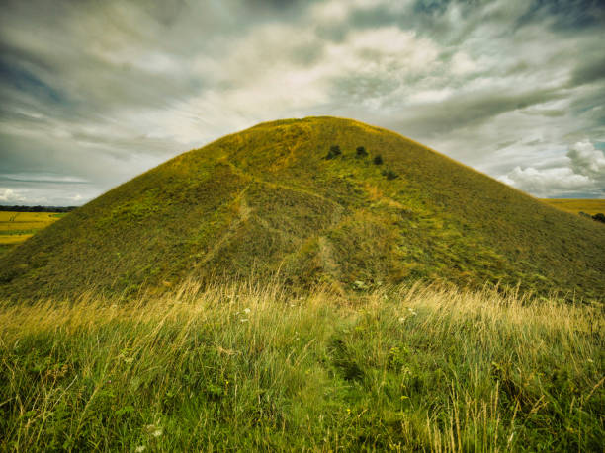
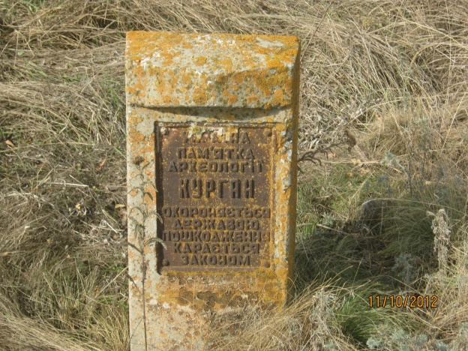
КУЛЬТУРНА СПАДЩИНА
Загальна кількість пам’яток культурної спадщини на території сільських, селищних та Вільнянської міської громад Запорізького району, що перебувають на державному обліку – 2 312 одиниць, з них 2 057 – пам’ятка археології, 251 - пам’яток історії, 3 - пам’ятки мистецтва, 1- пам’ятка науки та мистецтва. Загальний стан пам’яток культурної спадщини задовільний.

Slide 30


СПОРТ
На території Запорізького району функціонує 1 ДЮСШ у м. Вільнянськ, працюють молодіжні центри та ради. При комунальних установах спорту та дозвілля громад здійснюють свою діяльність спортивні та спортивно-оздоровчі секції та гуртки. Молодіжні ради працюють при Долинській, Михайлівській, Михайло-Лукашівській, Кушугумській, Павлівській, Таврійській, Широківській громадах.

Slide 31
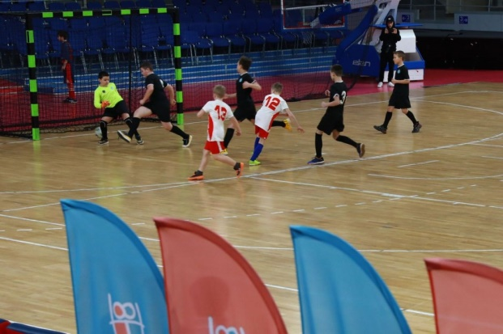
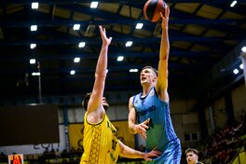
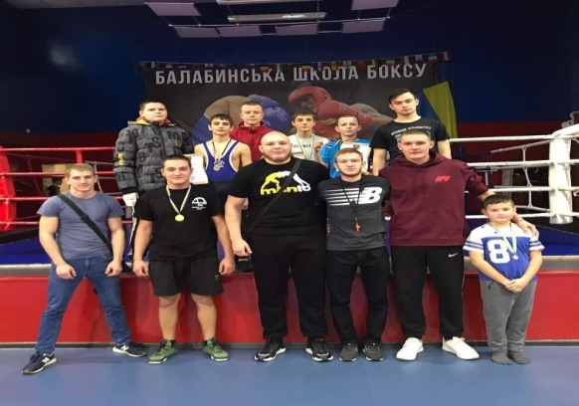
ПРОВЕДЕННЯ ЗМАГАНЬ
Протягом 2024 навчального року 15 закладів освіти з 9 громад району (Біленьківська, Вільнянська, Долинська, Кушугумська, Матвіївська, Михайло-Лукашівська, Новоолександрівська, Павлівська, Широківська) беруть участь у проєкті «Шкільні спортивні ліги України» «Пліч-о-пліч» з 4 видів спорту (футзал, волейбол, баскетбол, чарлідінг) - 28 команд, 305 учасників.
Команди з волейболу та чарлідингу Запорізької та з баскетболу Вільнянської міської ради взяли участь у Всеукраїнському етапі змагань у м. Київ.
Команда Запорізького колегіуму «Мала гуманітарна академія» посіла третє місце у фіналі змагань «Пліч-о-пліч: всеукраїнські шкільні ліги» у м. Києві.

Slide 32
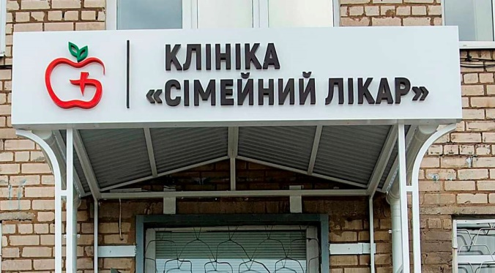
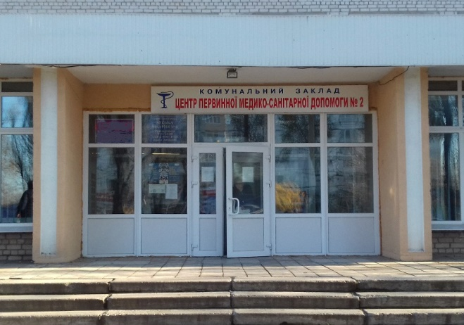
ОХОРОНА ЗДОРОВ’Я
Протягом 2024 року на території Запорізького району, медичні послуги надавалися: 8 центрами первинної медико-санітарної допомоги, 3 закладами вторинної медичної допомоги, 36 амбулаторіями загальної практики-сімейної медицини, 8 фельдшерсько-акушерськими пунктами, 45 фельдшерськими пунктами, 5 пунктами здоров’я.
Забезпечення ефективної роботи закладів охорони здоров'я, надання медичної допомоги, відповідно до медичних показань здійснюють 1 447 осіб медичного персоналу.

Slide 33
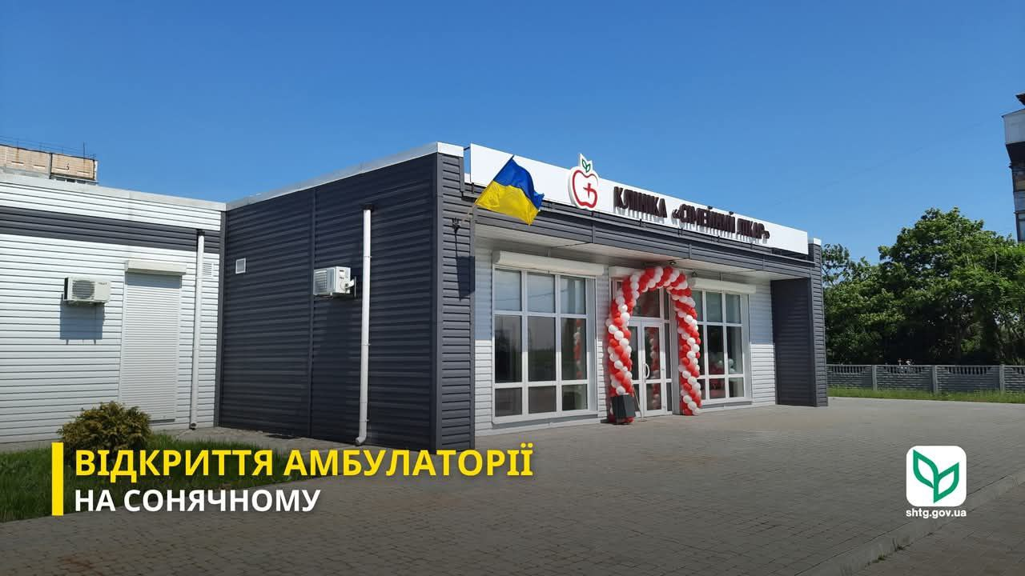
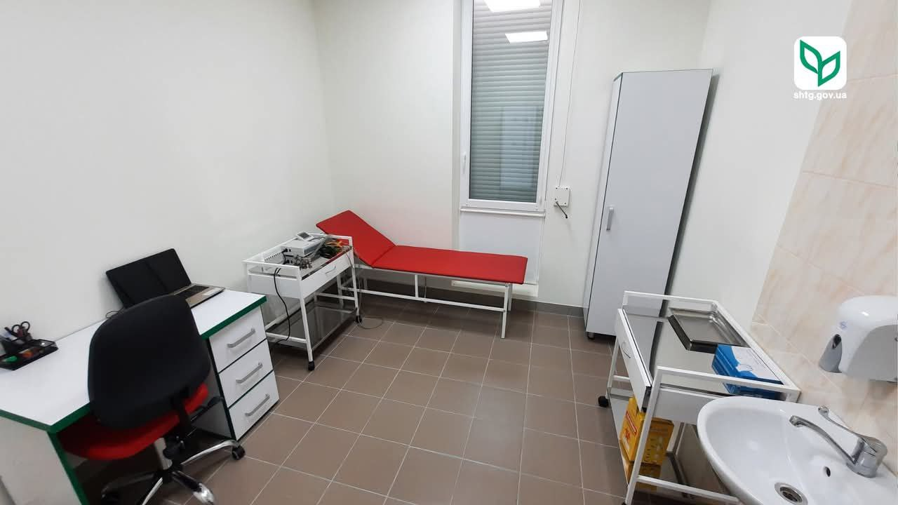
ВІДКРИТТЯ АМБУЛАТОРІЇ
У 2024 році в селищі Сонячне розпочала свою роботу нова сучасна амбулаторія «Сімейний лікар» Широківської громади. В амбулаторії працюватимуть лікарі сімейної медицини, гінеколог, психолог, медичні сестри. Також облаштували гінекологічний кабінет, профілактичних щеплень та здорової дитини. У майбутньому планують обладнати кабінет стоматолога.

Slide 34
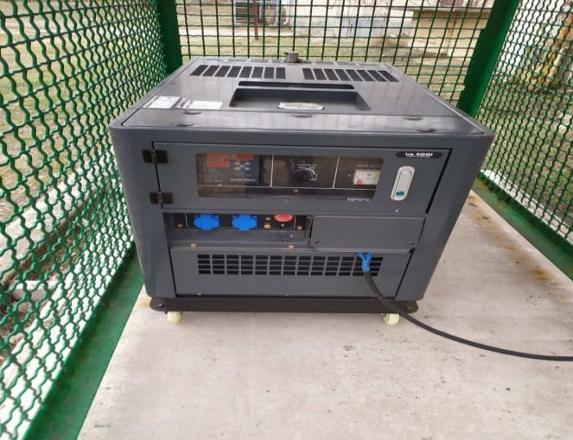
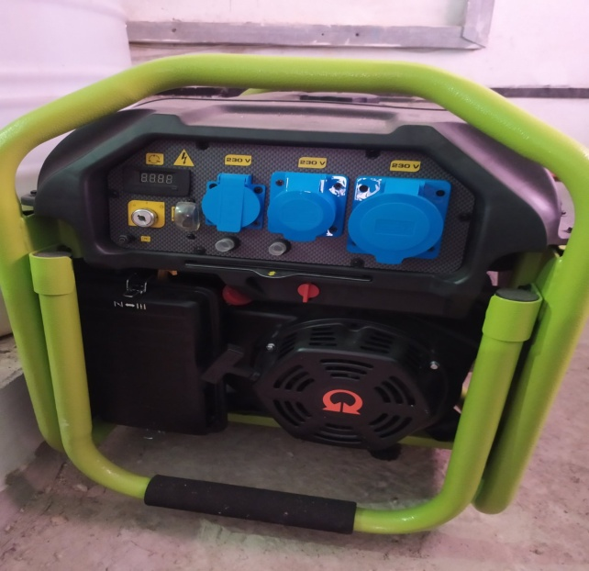
ДЛЯ ОРГАНІЗАЦІЇ БЕЗПЕРЕБІЙНОГО НАДАННЯ МЕДИЧНОЇ ДОПОМОГИ ПАЦІЄНТАМ У ЗАКЛАДАХ ОХОРОНИ ЗДОРОВ’Я В НАЯВНОСТІ - 94 ГЕНЕРАТОРА
71
ПІДКЛЮЧЕНО ТА НАЛЕЖНО УТРИМУЮТЬСЯ
23
ПЕРЕНОСНИХ, ВИКОРИСТОВУЮТЬСЯ ЗА ПОТРЕБОЮ

Slide 35

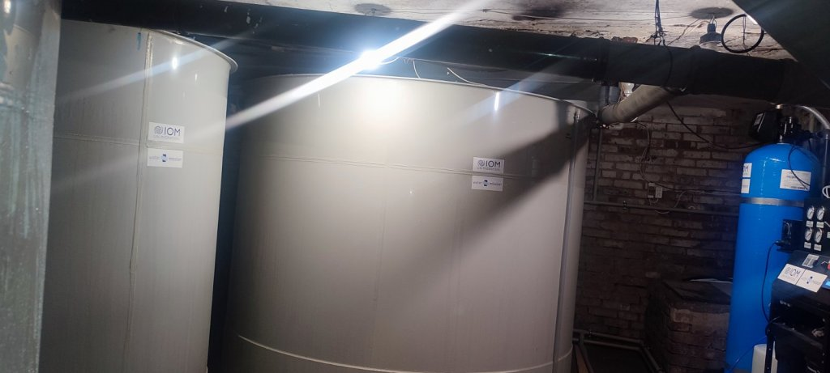
ЗАБЕЗПЕЧЕННЯ ЗАКЛАДІВ ОХОРОНИ ЗДОРОВ’Я ВОДОПОСТАЧАННЯМ
Для забезпечення водопостачанням на випадок надзвичайної ситуації 11 закладів охорони здоров’я мають резервуари з чистою водою та бутильовану воду; 10 закладів, окрім Кушугумського медичного центру, мають резервуари для зберігання технічної води.

Slide 36
ТУРБОТА ПРО МЕНТАЛЬНЕ ЗДОРОВ’Я НАСЕЛЕННЯ
В закладах охорони здоров’я налагоджено роботу щодо надання послуг у сфері психічного здоров’я та психосоціальної підтримки усім категоріям населення. Особлива увага приділяється військовослужбовцям та ветеранам, членам їх родин, членам родин загиблих воїнів, а також внутрішньо-переміщеним особам. На території Широківської громади функціонують три Центри психосоціальної підтримки (с. Відрадне, с. Лукашеве, с. Миколай-Поле), а також працює Центр життєстійкості (с. Широке).
Так, протягом 2024 року послуги у сфері психічного здоров’я та психосоціальної підтримки населенню на рівні територіальних громад надано 9 752 особам.

Slide 37
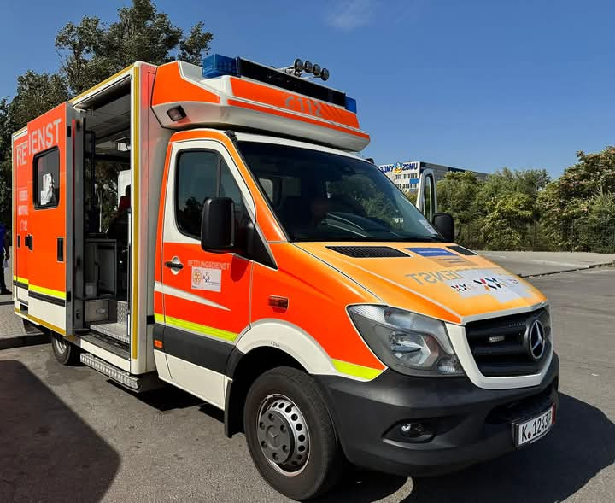
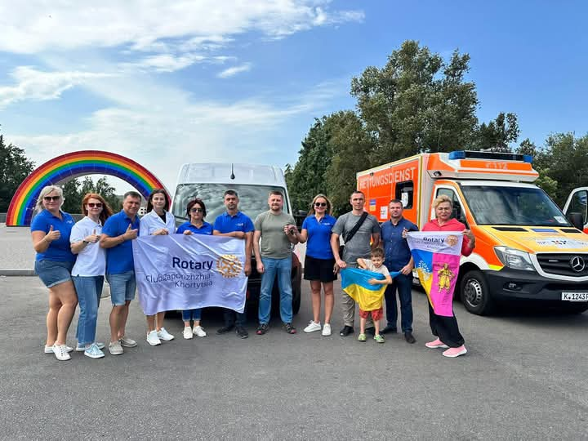
ОТРИМАННЯ САНІТАРНОГО ТРАНСПОРТУ
Протягом 2024 року, для підвищення якості надання медичної допомоги жителям сільських територій, заклади охорони здоров’я Вільнянської міської ради, Новомиколаївської, Комишуваської селищних рад, Новоолександрівської, Долинської, Широківської сільських рад отримали відповідний сантранспорт.

Slide 38
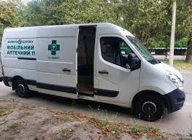
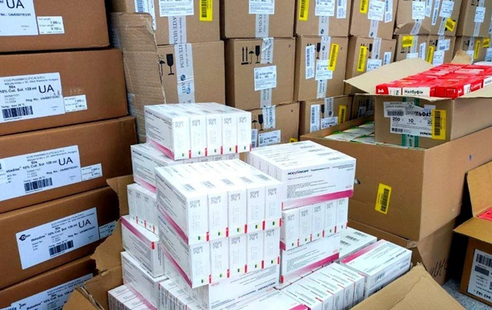
ЗАБЕЗПЕЧЕННЯ ЛІКАРСЬКИМИ ЗАСОБАМИ
З метою забезпечення лікарськими засобами та медичними виробами мешканців віддалених сіл, де відсутні стаціонарні аптеки, в Запорізькому районі функціонують 2 мобільних аптечних пункти, послугами яких зможуть скористатися жителі 10 населених пунктів району.
Заклади забезпечені необхідними лікарськими засобами та виробами медичного призначення. Сформовані запаси лікарських засобів та медичних виробів не менше ніж на 1 місяць роботи, а також, запас харчових продуктів тривалого зберігання в умовах обмежених ресурсів для пацієнтів та працівників.

Slide 39
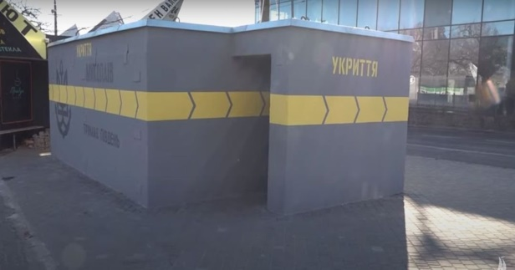
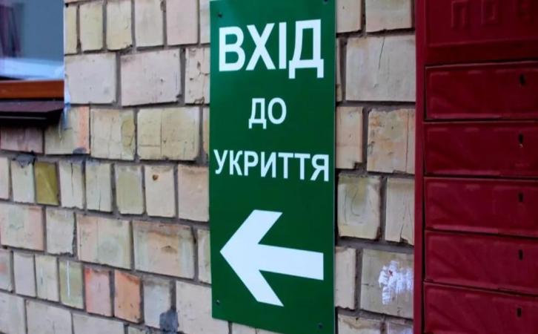
ОБоронна робота та Цивільний захист населення
ЗАХИСНІ СПОРУДИ
На території Запорізького району створено фонд захисних споруд, що забезпечує укриття для 21 217 осіб, та налічує:
- 5 сховищ, місткістю 1 150 осіб;
- 23 протирадіаційних укриттів, місткістю 4 209 осіб;
- 115 найпростіших укриттів інших об’єктів фонду захисних споруд цивільного захисту, місткістю 15 858 осіб.
За результатами проведеного обстеження, станом на звітній період:
з 28 захисних споруд:
- готові та обмежено готові – 13 об’єктів (47%);
- не готові — 15 об’єктів (53%).
З 115 найпростіших укриттів:
- рекомендовано до укриття населення — 73 об’єкти (63,4%);
- не рекомендовано до укриття населення — 32 об’єкта (27,9%), з них на момент перевірки виявлено зачиненими — 2 об’єкти (1,8%);
- задіяні в заходах — 8 об’єктів (6,9%).

Slide 40
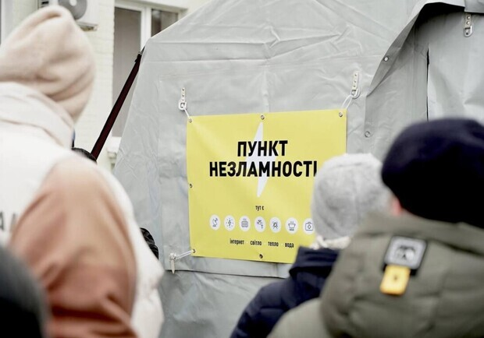
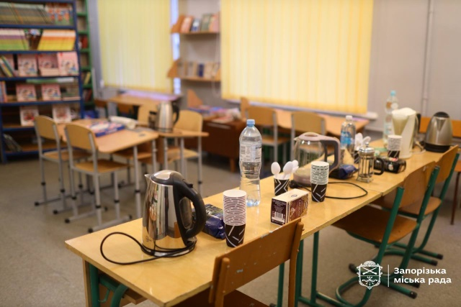
ПУНКТИ НЕЗЛАМНОСТІ
На території Запорізького району створено 93 пункти незламності
За результатами проведених перевірок пункти незламності забезпечені генераторами та паливно-мастильними матеріалами для їх безперебійного функціонування, також у достатній кількості є запаси технічної та питної води.
У цілодобовий режим роботи переведено чотири пункти незламності: один у
с. Юрківка, три у с. Таврійське Таврійської територіальної громади Запорізького району Запорізької області. Решта пунктів незламності переведено у режим: готові до відкриття у разі необхідності.

Slide 41
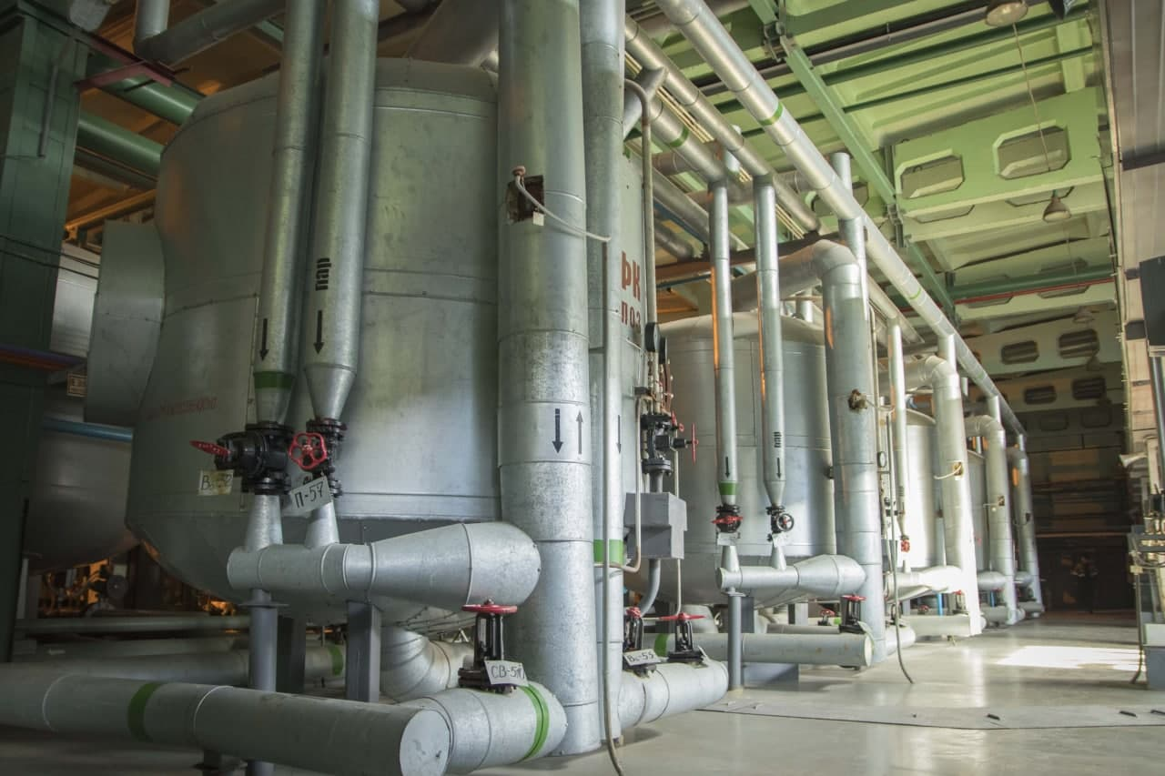

ЖИТЛОВО-КОМУНАЛЬНЕ ГОСПОДАРСТВО
Підготовка підприємств паливно-енергетичного комплексу, житлово-комунального господарства та об’єктів соціальної сфери до стабільної роботи в осiнньо-зимовий період 2024/2025 року проводилась згідно запланованих показників, а саме до опалювального періоду було підготовлено:
139 комунальних котелень району;
71 заклад охорони здоров’я;
62 заклади середньої освіти;
27 дошкільних навчальних закладів.

Slide 42



ЖИТЛОВО-КОМУНАЛЬНЕ ГОСПОДАРСТВО
Протягом 2024 року було встановлено та введено в експлуатацію 9 блочно-модульних котелень у закладах освіти Біленьківської, Михайлівської та Широківської громад, отриманих від «Міжнародної організації з міграції».

Slide 43

ДЯКУЮ ЗА УВАГУ

